Slide 1

Hvordan fungerer ruteren?
Kryptering og sikkerhet
Oscarhbj@ifi.uio.no

Slide 2
IP-adresse
Din hjemmeadresse på internett
Unik
Notes:
Ip adressen er litt som adressen din i den virkelige verden. Adressen er unik, og det er slik at postmannen kan finne fram for å levere deg pakker. Det brukes or å kunne sende ting mellom datamaskiner gjennom mange mindre nettverk. Pakken din på internett blir sendt til ruteren din hjemme som får ansvar i å gi den videre til riktig enhet på nettverket.

Slide 3
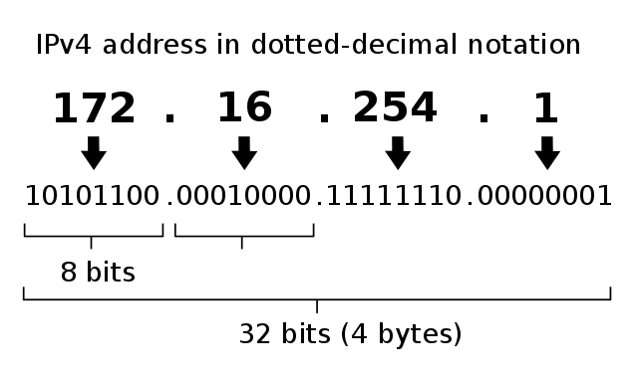
IPv4
Sender dataen til ruteren som sender videre
Local og public
32 bit
Notes:
Ipv4 er internettprotokollen som vi bruker i dag. Den er vi på god vei med å bytte ut med den neste standarden som er IPv6. Dette er fordi IPv4 har for få adresser til alle datamaskinene som er på nettverket i dag. Derfor er det gjort en liten quick fiks og sender pakkene til ruteren som igjen får ansvar om å gi pakkene videre lokalt på nettverket.
Dette betyr altså at vi skiller mellom private internett adresser og public adresser. Dette gir muligheter for at på lokale nettverk kan maskiner ha samme navn som andre maskiner på public nettverket. Det gjør at naboen din kan ha samme ip adresse på printeren sin, som du har på din. Ulempen med disse adressene er at de ikke kan brukes utenfor det lokale nettverket.
En IPv4 adresse har 32 bit. Disse er fordelt i 4 byte, eller da 4* (8bit) slik at hver kan ha en verdi mellom 0 og 255.
I IPv4 har vi 5 forskjellige klasser av adresser, der A B og C er adresser til devices, og D E er spesial tilfeller.
Disse klassene er egentlig ikke så viktige.
For å se hvilken klasse vi har, så ser vi på de første 8 bitsene. I klasse A er public adressene mellom 1 og 127, mens den private alltid er 10.
Klasse b er public mellom 128 og 191, der den private alltid starter med 172.
Klasse C er mellom 192 og 223, der private adresser alltid starter med 192.
Nettverksmasken har alltid noen oktetter med bare 1, og noen med bare 0
Eks:
255.255.252.0. som er 11111111. 11111111. 11111100.00000000. Her er enerene nettverksdelen og nullene er vertsdelen.

Slide 4
CIDR notasjon
Hvor mange bits nettverksmasken består av.
192.168.1.0/24 –masken er 24 bits på rad!
-> 11111111.11111111.11111111.00000000
Subnett ip: AND mellom ip adressen og nettverksmasken.
Broadcast adresse: Or mellom ip og ‘nettverksmasken (invertert)
Notes:
CDIR notasjon viser oss hvor mange bits av nettverksmasken som består av enere. I eksempelet over vil det da være 24 enere på rad.
Da kan vi tenke at de 24 første tegnene er opptatt, mens de 8 siste kan brukes til vertsdelen.
To av disse ip adressene som vertene har må brukes til broadcast og nettverks id. Det gjør at vi da sitter igjen med 2^8 -2 =254 forskjellige ip adresser som verter kan bruke.
For å finne subnett ip adressen til en maskin gjør vi en bitvis AND-operasjon mellom ip adressen aka 1*1=1, 1*0=0, og 0*0=0.
For å finne broadcast-adressen: bitvis OR mellom adressen og den inverterte nettverksmasken. Altså en alså en nand.
Den siste verten i et subnett er gjerne broadcast ipen. Eks: 192.168.1.5 og masken 225.225.225.0 → 000.000.000.225
Orer 192.168.1.5 med 000.000.000.255=192.168.1.255

Slide 5
Litt div utrykk
ARP
NAT
DNS
Rot-servere
TDL-server
Authorative name server
ISP
DCHP
Notes:
ARP: Tenk deg at du har et LAN med flere maskiner koblet til en switch. Du ønsker å sende en fil til en av de andre maskinene, men når du skal sende filen blir jo IP-adressen til mottakeren brukt, mens switchen bruker jo MAC-adresser. Det som skjer nå er at maskinen din broadcaster hvilken IP den ønsker å sende til. Alle maskinene på LAN-et får IP-en. De som ikke har en matchende adresse kaster meldingen, mens den ene maskinen som har adressen svarer at “ja, det er meg. Her er MAC-adressen min.”. Maskinen din lagrer nå IP-adressen og MAC-adressen til mottakeren i en ARP-tabell (eller ARP cache som det også heter) og sender ut filen. Nå kan maskin A og B sende data seg imellom uten problemer.
NAT: Tidligere nevnte jeg at vi har privat og public IP-er og at de private adressene ikke kan brukes over nettet, men vi trenger jo ofte å bruke internett. Det er her NAT kommer inn. NAT oversetter private IP-er til public adresser.
DNS: Eller domain name system funker litt som en telefonkatalog. Nettadresser har også IP-er. I teorien kunne man brukt disse adressene for å nå nettsidene man vil til, men det er ikke så lett å huske titalls eller hundretalls med IP-adresser. Løsningen er å bruke en mindre abstrakt representasjon for disse siden, som folk klarer å huske, altså en uniform resource locator (URL). Når du skriver inn en URL og IP til denne ikke er i en cache på maskinen din sendes den til noe som heter en “DNS recursive resolver”. Dette er en slags server som finner IP-er for oss og er ofte eid av ISP-en din. DNS-en vil sjekke cachen sin etter IP-en du trenger. Hvis den ikke finner den sender den en forespørsel til en rot-server.
Rot-servere er på toppen av DNS-hierarkiet og har som jobb å gi info om top-level domain name services. Et top-level domain er f.eks “.com”, “.no”, “.net”... osv. Så nå sendes vi videre til en TLD-server (top-level domain-server).
TDL-serveren vet hvilken “authoritative server” som har IP-en vi trenger og sender en forespørsel til denne. Authoritative name server vil kanskje ha IP-en vi er ute etter og sende denne til DNSresolveren, som sender adressen helt tilbake til oss. Nå kan vi bruke IP-en til å snakke direkte med web-serveren. Hvis vi ikke får IP-en vi trenger etter alt dette kan vi få en DNS-error.
ISP: Din Internet service provider gir deg gjerne én public IP-adresse, mens de private adressene deles ut av ruteren din, via DHCP. ISP kan også sende datapakker seg imellom.
DHCP: eller “Dynamic Host Configuration Protocol” er den som deler ut IP-adresser automatisk til devices som kobler seg på et LAN. Det er praktisk å slippe å gjøre dette manuelt. Det er vanlig at IP-er i et LAN blir “frigitt” etter en stund, siden devices som regel ikke lever evig eller kanskje har forlatt nettverket for godt.

Slide 6

Kryptering
Notes:
I oblig 1 a
Var det ett spørsmål om kryptering hadde noen effekt på ett åpent nettverk mellom lærere og elever, det er vel kanskje først nå vi dere kan gi ett godt svar på den.

Slide 7

Kryptering
Teksten krypteres
Teksten er nå ciphertext
Dekrypteres
Kan nå leses igjen!
Notes:
Broadcasting skjer gjerne gjennom radiobølger (men kan også gjøres koblet). Eksempler er WIFI, 3g/4g/5g og satellitt. Når du bruker et broadcast-nettverk kan i teorien hvem som helst kunne se hva du gjør på det nettet. Det inkluderer hva slags data du ser på og hvilke brukernavn og passord du bruker. Dette er jo faktisk litt krise, men det finnes ulike løsninger. Flere av disse løsningene innebærer kryptering. Hvis nettverket er kryptert kan ikke folk lenger avlytte det, selv om de også har tilgang på nettet.
Noen ulike måter trafikk over nettet kan være kryptert:
HTTPS: Du har nok hørt om http (eller hypertekstoverføringsprotokoll). Https er en variant av denne protokollen med sikkerhetsprotokoller lagt til. De fleste nettsider som krever innlogging eller annen personlig info bruker https, men mindre nettsider som kun blir brukt til å leses bruker av og til bare vanlig http eller https, men med usertifiserte tiltak.
VPN: Dette har du nok hørt om hvis du ser mye på Youtube. Et virtual private network kan koble ditt nett opp mot et annet, slik at de funker som et LAN, selv om de er fysisk adskilte. En VPN krypterer også trafikken din, slik at ikke en gang ISP-en din kan lese den. Noen VPN-er selger dataene dine videre , men andre reklamerer med at de kun bruker RAM for å behandle data (som betyr at ingen data lagres permanent hos dem). Hvis man bruker en VPN er det i teorien trygt å bruke ukrypterte broadcastnettverk til sensitive opplysninger.
WPA og WPA2: Står for wifi protected access er når man krypterer koblingen mellom devices og router. Det er tross alt ikke umulig å plukke opp signaler mellom PC-en din og routeren din, selv om dataen bare reiser noen meter gjennom lufta. Min ruter har WPA2, som er en nyere utgave av WPA. Alle nettverkskort og rutere som er forholdsvis nye støtter WPA2.
Krypteringsalgoritmer kan både være offentlige og hemmelige. Som oftest er kommersielle algoritmer offentlige, mens militære er hemmelige.
Hvordan kan andre knekke en kryptering? De kan enten prøve alle forskjellige nøkler til de kommer fram (Brute force)
Implementasjonssvakheter.
Hvis vi kjenner plaintexten, så kan vi ta de som par og se hvordan dataen endrer seg.
Hvis vi har en del av plainteksten, så kan vi sammenligne med forventede verdier.

Slide 8
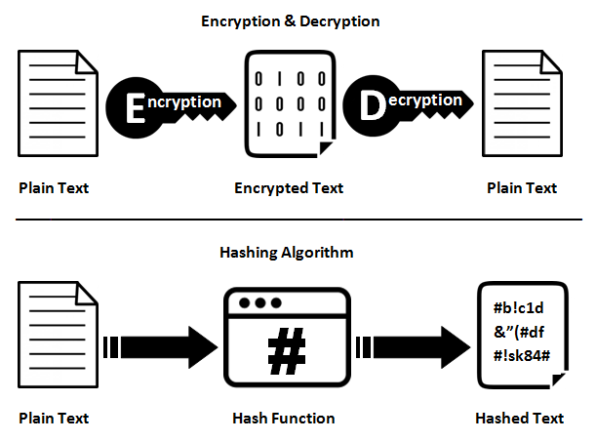
Forskjellige typer kryptering
Symmetrisk –samme nøkkel for begge parter
Asymmetrisk – offentlig og privat nøkkel.
Hash-algoritmer- ikke reverserbar
Notes:
Det finnes litt ulike typer kryptering:
Symmetrisk kryptering: der nøkkelkrypteringen er hemmelig og nøkkel deles mellom sender og mottaker. Dette er den vanligste formen for kryptering. Tenk deg at du skriver en beskjed: “julegaven er et smykke” og du vil ikke at gave-mottakeren skal lese beskjeden, så du krypterer meldingen til “ozqjlfajs jw jy xrdppj”, via caesar cipher, med et hopp på 5. For at personen du gir beskjeden til skal skjønne noe som helst av koden må de også vite at den er skrevet i caesar cipher, med et hopp på 5. Så nøkkelkrypteringen er hemmelig og dere må ha samme nøkkel for at beskjeden skal kunne oversettes tilbake riktig.
Asymmetrisk kryptering: der nøkkelkrypteringen er offentlig og det er to nøkler. En privat og en offentlig. Den offentlige nøkkelen kan bare kryptere data, mens den private kan dekryptere data. Så den offentlige trenger ikke å være hemmelig, men den private må være, ellers kan hvem som helst dekryptere dataene og da er vi like langt. Asymmetrisk kryptering er mer sikkert, men også mer tungvint. En digital signatur er en asymmetrisk kryptering, siden den kun kan genereres med en privat nøkkel og verifiseres av alle med en offentlig nøkkel. Digital signatur brukes for å bevare autentisitet og integritet.
Hash-algoritmer: som ikke har noen nøkkel, men enveisidentifikasjon. De brukes for å sjekke dataintegritet og er ikke reverserbare. De brukes i ulike sikkerhetstiltak, slik som sjekksumalgoritmer og autentisering. Hvis du mater data inn i hash-algoritmen får du en blokk med tegn tilbake. Uansett lengden av dataen du gir er det like mange tegn i blokken, så det er nærmest umulig å gjette hva som ble matet inn. Ved å sammenligne hash-verdier kan man sjekke om to sett med data er like uten å avsløre dataene selv. Dette er nyttig for bl.a. integritet. En hashkollisjon er når man kan produsere den samme koden med to ulike input. Dette er farlig, siden det for eksempel kan brukes til å forfalske digital signatur. Ingen hash-algoritme er perfekt og de går som regel ut på dato etter hvert. Så hvis man bruker en hash-algortime i systemet sitt bør denne byttes ut med jevne mellomrom. Ellers er det bare et spørsmål om tid når kollisjoner begynner å oppstå

Slide 9
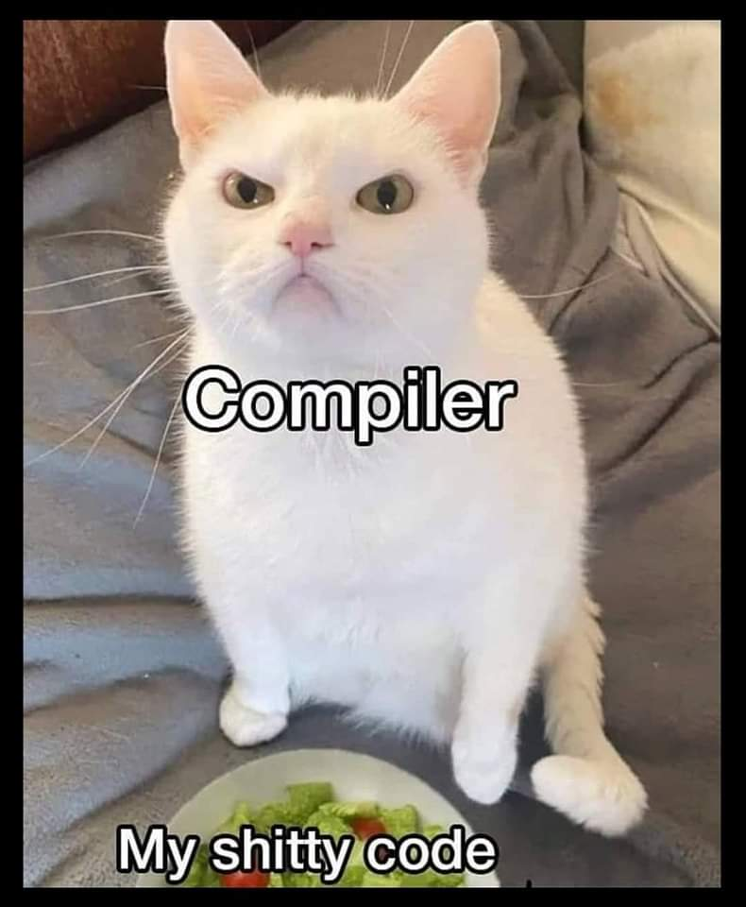
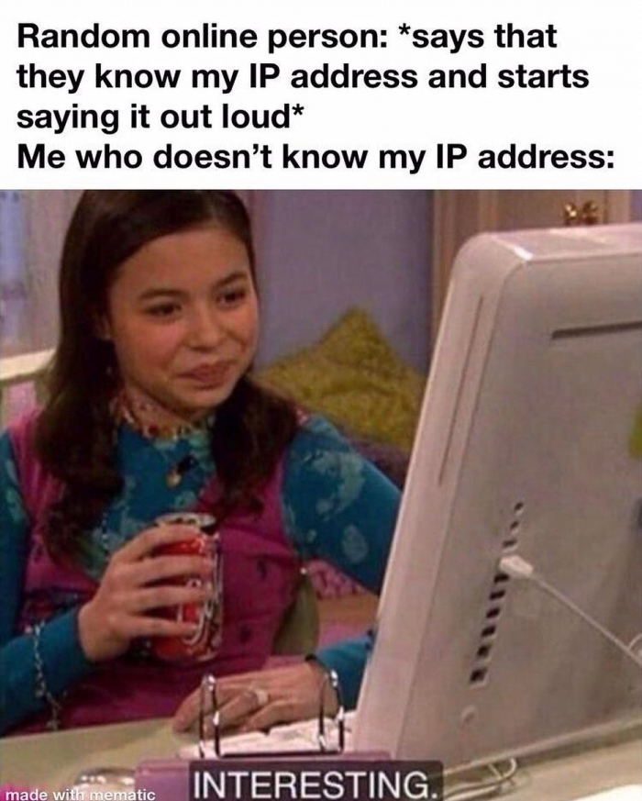
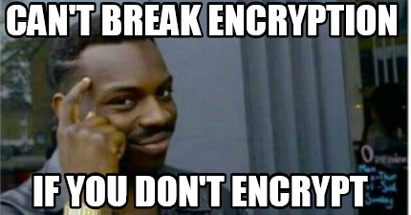
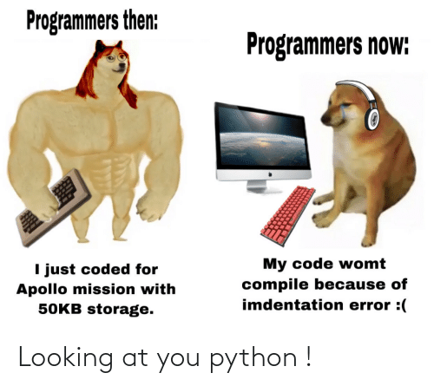
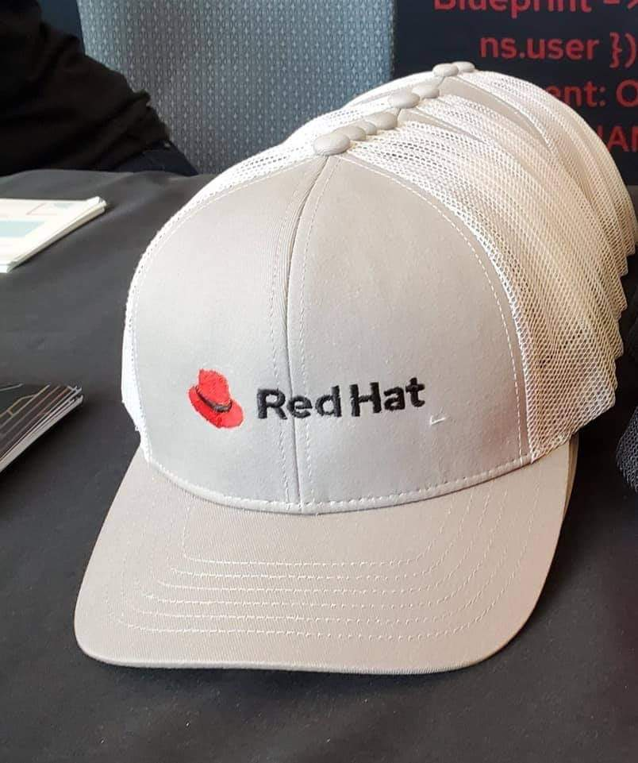
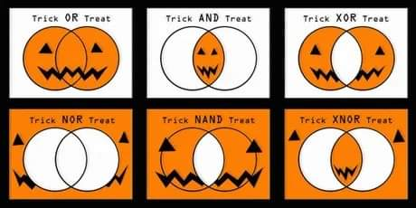
memes
interesting

